Slide 1
修晒坝的经费预算

Slide 2
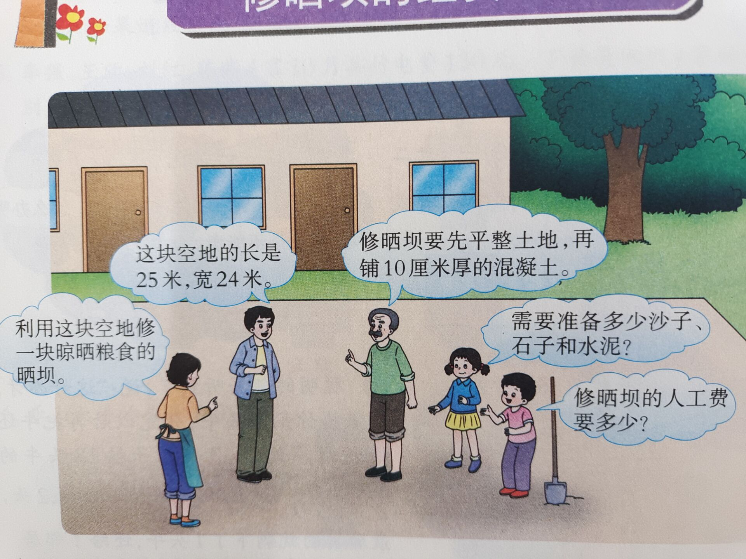

Slide 3
材料预算
如果用水：水泥：沙子：石子=3:5:12：20的
混凝土，修这个晒坝需要购买多少沙子、石子
和水泥？(如果每立方米混凝土重2400kg。)

Slide 4
工时预算
如果平整这块空地要20个工作日，铺10cm厚的
混凝土，每人每天大约能铺20～25m。修这个晒
坝，需要多少个工作日才能完成？

Slide 5
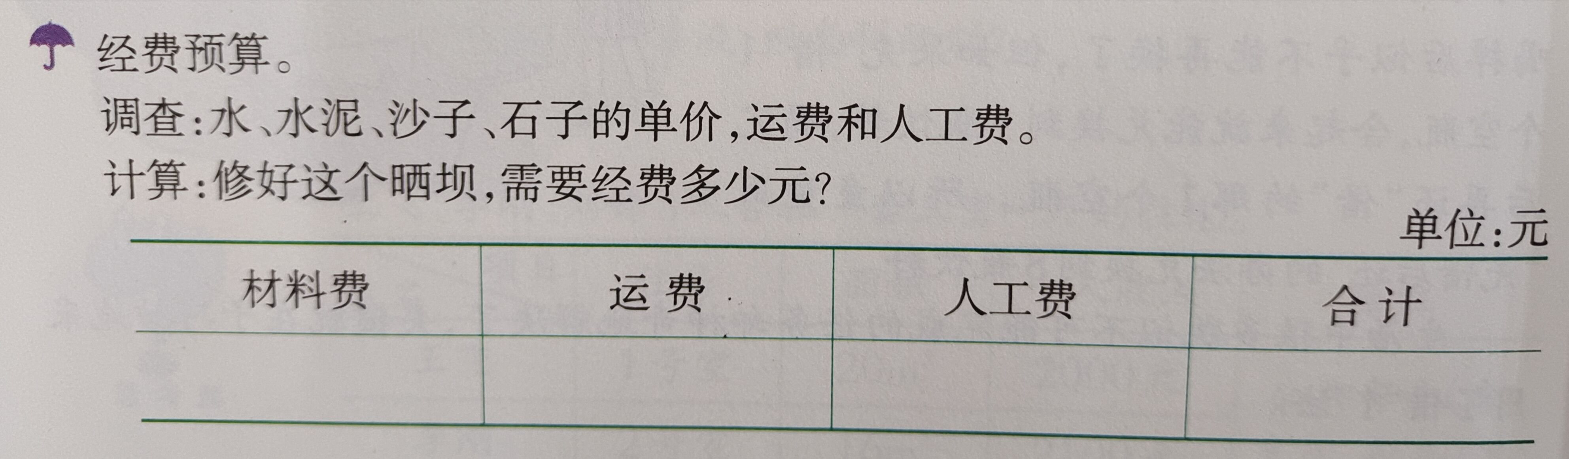

Slide 6
活动拓展
如果要在校园内或者家门口修一条道路，请你
设计一个个简要方案，让我们劳动起来吧！

Slide 7
了解三峡工程的投资与效益
活动总结
同学们通过这次劳动活动的开展，都有什么收获和想法吗？

